Slide 1
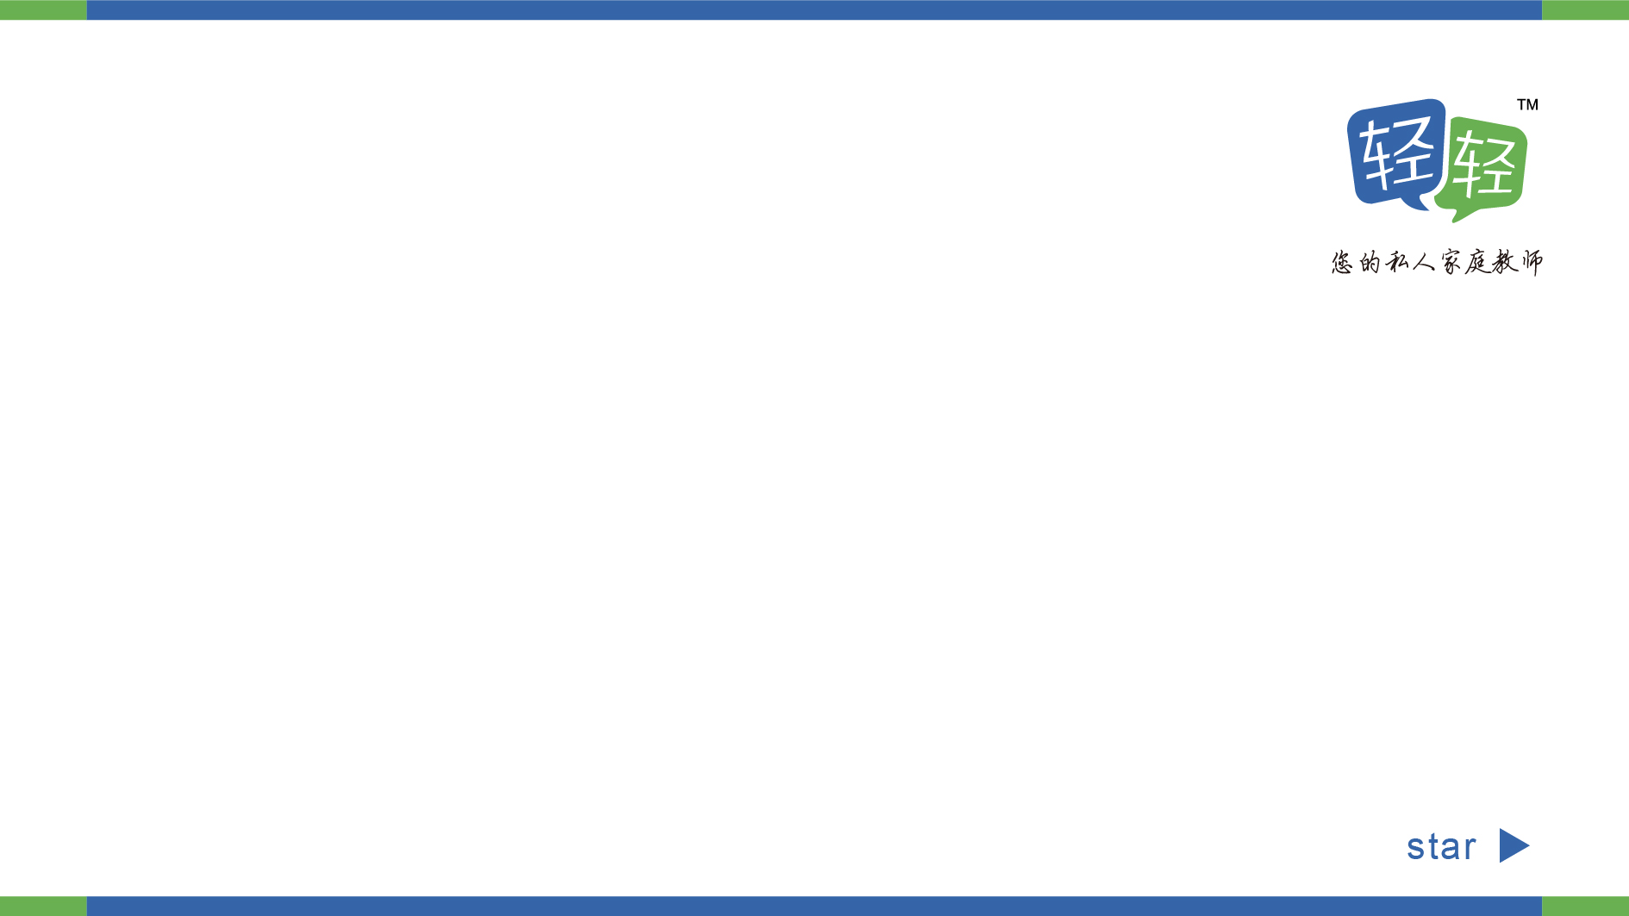
RocketMQ特性及实现原理介绍
刘石宇2020年10月16日

Slide 2
消息队列模型
RocketMQ模型
RocketMQ消息存储
RocketMQ消息消费
RocketMQ事务消息
RocketMQ顺序消息原理
RocketMQ延迟消息原理

Slide 3
消息队列模型
为什么要有消息队列, 消息队列解决了哪些问题?
数据驱动的任务依赖方式
上游服务不需要关系下游服务的执行结果
异步返回执行时间长的任务结果
Notes:
数据驱动的任务依赖方式
定时任务,ABC三个任务需要在每天凌晨依次执行,三个任务执行时间长且不能在一块逻辑中执行,用mq解耦,A执行完后发消息通知B执行,B执行完后通知C执行
上游服务不需要关系下游服务的执行结果
比如公司最常见的调课场景, 销售或者老师通过api接口调课后,需要让机器猫这边根据调课动作做出各种反应,比如发送审核提醒,重新计算老师可直排时间,但api其实是不需要关心下游机器猫的执行结果的,这个时候就只要通知到我们就行
异步返回执行时间长的任务结果
有一些任务执行时间很长,但有需要知道最终执行结果,那么就可以先异步返回成功,该成功不代表执行完成,然后在真正执行完成后再进行通知,也可以通过统一的回调网关进行回调,网关收到回调后可以根据不同类型来统一通知,例如微信支付回调,为什么不在网关层直接做出反应,而要再次发消息呢,因为在网关层做出反应的话,假如下次又要来一个支付宝支付回调,xxx回调,又要在网关层加代码,或者是申请新的对外网关,这样就相当于在反向依赖

Slide 4
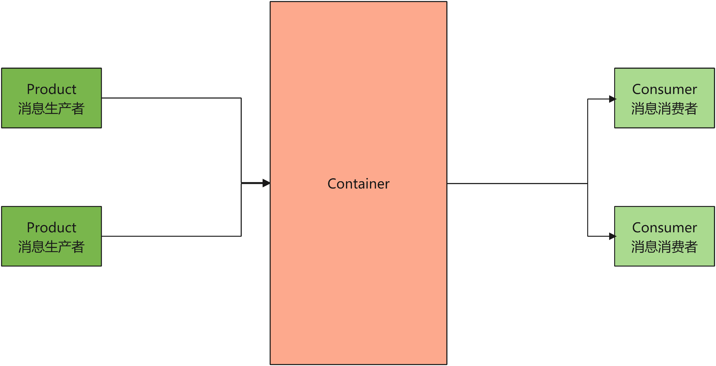
消息队列模型图
Notes:
MQ就是用来解决上述这一系列问题的中间件,什么是mq,mq就是进程间通信的总线(bus),上游通过总线传递消息到下游,上游只需要依赖mq,下游也只需要依赖mq,做到上下游结构

Slide 5
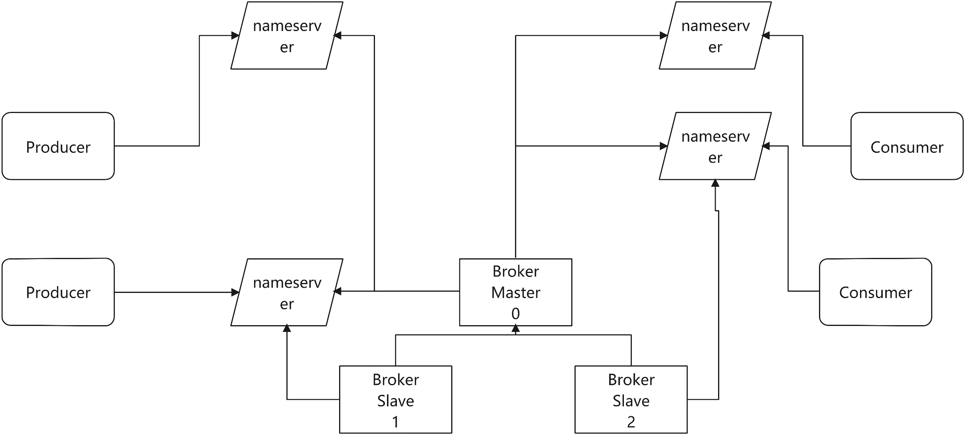
RocketMQ模型图
Notes:
NameServer是一个几乎无状态节点，可集群部署，节点之间无任何信息同步。
Broker部署相对复杂，Broker分为Master与Slave，一个Master可以对应多个Slave，但是一个Slave只能对应一个Master，Master与Slave 的对应关系通过指定相同的BrokerName，不同的BrokerId 来定义，BrokerId为0表示Master，非0表示Slave。Master也可以部署多个。每个Broker与NameServer集群中的所有节点建立长连接，定时注册Topic信息到所有NameServer。 注意：当前RocketMQ版本在部署架构上支持一Master多Slave，但只有BrokerId=1的从服务器才会参与消息的读负载。
Producer与NameServer集群中的其中一个节点（随机选择）建立长连接，定期从NameServer获取Topic路由信息，并向提供Topic 服务的Master建立长连接，且定时向Master发送心跳。Producer完全无状态，可集群部署。
Consumer与NameServer集群中的其中一个节点（随机选择）建立长连接，定期从NameServer获取Topic路由信息，并向提供Topic服务的Master、Slave建立长连接，且定时向Master、Slave发送心跳。Consumer既可以从Master订阅消息，也可以从Slave订阅消息，消费者在向Master拉取消息时，Master服务器会根据拉取偏移量与最大偏移量的距离（判断是否读老消息，产生读I/O），以及从服务器是否可读等因素建议下一次是从Master还是Slave拉取。
启动NameServer，NameServer起来后监听端口，等待Broker、Producer、Consumer连上来，相当于一个路由控制中心。
Broker启动，跟所有的NameServer保持长连接，定时发送心跳包。心跳包中包含当前Broker信息(IP+端口等)以及存储所有Topic信息。注册成功后，NameServer集群中就有Topic跟Broker的映射关系。
收发消息前，先创建Topic，创建Topic时需要指定该Topic要存储在哪些Broker上，也可以在发送消息时自动创建Topic。
Producer发送消息，启动时先跟NameServer集群中的其中一台建立长连接，并从NameServer中获取当前发送的Topic存在哪些Broker上，轮询从队列列表中选择一个队列，然后与队列所在的Broker建立长连接从而向Broker发消息。
Consumer跟Producer类似，跟其中一台NameServer建立长连接，获取当前订阅Topic存在哪些Broker上，然后直接跟Broker建立连接通道，开始消费消息

Slide 6
RocketMQ消息存储
RocketMQ怎么做到保证数据不丢失的同时快速读取写入?
CommitLog:存储主体,整个blocker消息顺序写入文件(顺序写入优势)
ConsumeQueue:消息消费队列,实现根据topic顺序读取,其中保存了该topic下每条消息在commitlog的物理偏移量
页缓存
零拷贝
消息刷盘(同步刷盘与异步刷盘)
Notes:
作为一个消息总线中间件,需要连接众多服务,每分每秒都要承接超多流量,甚至很多引入mq的场景都是因为下游执行时间长而进行的异步设计,所以mq首先要做到能够快速响应,其次消息队列要保证它收到的消息不丢失,不能说你帮我通知,结果根本就没通知到对方,消息给丢了,既然要做到消息不丢失,那么首先就考虑的是要把数据进行落盘,也就是保存在磁盘中.
但是,众所周知,磁盘的访问写入速度比内存是慢很多的,即使我们有了ssd还是觉得不够快, 用 PCI Express 接口的 SSD 硬盘替代 SATA 接口的 SSD 硬盘，我们还是觉得不够快.
无论 I/O 速度如何提升，比起 CPU，总还是太慢。SSD 硬盘的 IOPS 可以到 2 万、4 万，但是我们 CPU 的主频有 2GHz 以上，也就意味着每秒会有 20 亿次的操作。如果我们对于 I/O 的操作，都是由 CPU 发出对应的指令，然后等待 I/O 设备完成操作之后返回，那 CPU 有大量的时间其实都是在等待 I/O 设备完成操作。但是，这个 CPU 的等待，在很多时候，其实并没有太多的实际意义。我们对于 I/O 设备的大量操作，其实都只是把内存里面的数据，传输到 I/O 设备而已。在这种情况下，其实 CPU 只是在傻等而已。特别是当传输的数据量比较大的时候，比如进行大文件复制，如果所有数据都要经过 CPU，实在是有点儿太浪费时间了。因此，计算机工程师们，就发明了 DMA 技术，也就是直接内存访问（Direct Memory Access）技术，来减少 CPU 等待的时间。
1.1 消息存储整体架构
消息存储架构图中主要有下面三个跟消息存储相关的文件构成。
(1) CommitLog：消息主体以及元数据的存储主体，存储Producer端写入的消息主体内容,消息内容不是定长的。单个文件大小默认1G ，文件名长度为20位，左边补零，剩余为起始偏移量，比如00000000000000000000代表了第一个文件，起始偏移量为0，文件大小为1G=1073741824；当第一个文件写满了，第二个文件为00000000001073741824，起始偏移量为1073741824，以此类推。消息主要是顺序写入日志文件，当文件满了，写入下一个文件；
(2) ConsumeQueue：消息消费队列，引入的目的主要是提高消息消费的性能，由于RocketMQ是基于主题topic的订阅模式，消息消费是针对主题进行的，如果要遍历commitlog文件中根据topic检索消息是非常低效的。Consumer即可根据ConsumeQueue来查找待消费的消息。其中，ConsumeQueue（逻辑消费队列）作为消费消息的索引，保存了指定Topic下的队列消息在CommitLog中的起始物理偏移量offset，消息大小size和消息Tag的HashCode值。consumequeue文件可以看成是基于topic的commitlog索引文件，故consumequeue文件夹的组织方式如下：topic/queue/file三层组织结构，具体存储路径为：$HOME/store/consumequeue/{topic}/{queueId}/{fileName}。同样consumequeue文件采取定长设计，每一个条目共20个字节，分别为8字节的commitlog物理偏移量、4字节的消息长度、8字节tag hashcode，单个文件由30W个条目组成，可以像数组一样随机访问每一个条目，每个ConsumeQueue文件大小约5.72M；
(3) IndexFile：IndexFile（索引文件）提供了一种可以通过key或时间区间来查询消息的方法。Index文件的存储位置是：$HOME \store\index${fileName}，文件名fileName是以创建时的时间戳命名的，固定的单个IndexFile文件大小约为400M，一个IndexFile可以保存 2000W个索引，IndexFile的底层存储设计为在文件系统中实现HashMap结构，故rocketmq的索引文件其底层实现为hash索引。
在上面的RocketMQ的消息存储整体架构图中可以看出，RocketMQ采用的是混合型的存储结构，即为Broker单个实例下所有的队列共用一个日志数据文件（即为CommitLog）来存储。RocketMQ的混合型存储结构(多个Topic的消息实体内容都存储于一个CommitLog中)针对Producer和Consumer分别采用了数据和索引部分相分离的存储结构，Producer发送消息至Broker端，然后Broker端使用同步或者异步的方式对消息刷盘持久化，保存至CommitLog中。只要消息被刷盘持久化至磁盘文件CommitLog中，那么Producer发送的消息就不会丢失。正因为如此，Consumer也就肯定有机会去消费这条消息。当无法拉取到消息后，可以等下一次消息拉取，同时服务端也支持长轮询模式，如果一个消息拉取请求未拉取到消息，Broker允许等待30s的时间，只要这段时间内有新消息到达，将直接返回给消费端。这里，RocketMQ的具体做法是，使用Broker端的后台服务线程—ReputMessageService不停地分发请求并异步构建ConsumeQueue（逻辑消费队列）和IndexFile（索引文件）数据。
1.2 页缓存与内存映射
页缓存（PageCache)是OS对文件的缓存，用于加速对文件的读写。一般来说，程序对文件进行顺序读写的速度几乎接近于内存的读写速度，主要原因就是由于OS使用PageCache机制对读写访问操作进行了性能优化，将一部分的内存用作PageCache。对于数据的写入，OS会先写入至Cache内，随后通过异步的方式由pdflush内核线程将Cache内的数据刷盘至物理磁盘上。对于数据的读取，如果一次读取文件时出现未命中PageCache的情况，OS从物理磁盘上访问读取文件的同时，会顺序对其他相邻块的数据文件进行预读取。
在RocketMQ中，ConsumeQueue逻辑消费队列存储的数据较少，并且是顺序读取，在page cache机制的预读取作用下，Consume Queue文件的读性能几乎接近读内存，即使在有消息堆积情况下也不会影响性能。而对于CommitLog消息存储的日志数据文件来说，读取消息内容时候会产生较多的随机访问读取，严重影响性能。如果选择合适的系统IO调度算法，比如设置调度算法为“Deadline”（此时块存储采用SSD的话），随机读的性能也会有所提升。
另外，RocketMQ主要通过MappedByteBuffer对文件进行读写操作。其中，利用了NIO中的FileChannel模型将磁盘上的物理文件直接映射到用户态的内存地址中（这种Mmap的方式减少了传统IO将磁盘文件数据在操作系统内核地址空间的缓冲区和用户应用程序地址空间的缓冲区之间来回进行拷贝的性能开销），将对文件的操作转化为直接对内存地址进行操作，从而极大地提高了文件的读写效率（正因为需要使用内存映射机制，故RocketMQ的文件存储都使用定长结构来存储，方便一次将整个文件映射至内存）。
1.3 消息刷盘
(1) 同步刷盘：如上图所示，只有在消息真正持久化至磁盘后RocketMQ的Broker端才会真正返回给Producer端一个成功的ACK响应。同步刷盘对MQ消息可靠性来说是一种不错的保障，但是性能上会有较大影响，一般适用于金融业务应用该模式较多。
(2) 异步刷盘：能够充分利用OS的PageCache的优势，只要消息写入PageCache即可将成功的ACK返回给Producer端。消息刷盘采用后台异步线程提交的方式进行，降低了读写延迟，提高了MQ的性能和吞吐量。
Broker非正常关闭
Broker异常Crash
OS Crash
机器掉电，但是能立即恢复供电情况
机器无法开机（可能是cpu、主板、内存等关键设备损坏）
磁盘设备损坏
1)、2)、3)、4) 四种情况都属于硬件资源可立即恢复情况，RocketMQ在这四种情况下能保证消息不丢，或者丢失少量数据（依赖刷盘方式是同步还是异步）。
5)、6)属于单点故障，且无法恢复，一旦发生，在此单点上的消息全部丢失。RocketMQ在这两种情况下，通过异步复制，可保证99%的消息不丢，但是仍然会有极少量的消息可能丢失。通过同步双写技术可以完全避免单点，同步双写势必会影响性能，适合对消息可靠性要求极高的场合，例如与Money相关的应用。注：RocketMQ从3.0版本开始支持同步双写。

Slide 7
RocketMQ消息消费
短轮询
以一定的时间间隔去主动拉取,问题在于,会有消息延迟,间隔短了会造成broker的压力,间隔长了消息延迟就高
长连接
通过websocket连接, brocker主动推送消息给consumer,优点在于消息及时,缺点在于brocker无法感知consumer的消费能力,可能会打爆consumer
长轮询
主动拉取消息,跟短轮询不一样,长轮询如果获取到了消息则返回,如果获取不到消息则会挂起,直到超时过期或者有消息过来,保证了消息的及时性以及可以根据自身消费能力来获取新消息
Notes:
短轮询
以一定的时间间隔去主动拉取,问题在于,会有消息延迟,间隔短了会造成broker的压力,间隔长了消息延迟就高
长连接
websocket, brocker主动推送消息给consumer,优点在于消息及时,缺点在于brocker无法感知consumer的消费能力,可能会打爆consumer
长轮询
主动拉取消息,跟短轮询不一样,长轮询如果获取到了消息则返回,如果获取不到消息则会挂起,直到超时过期或者有消息过来,保证了消息的及时性以及可以根据自身消费能力来获取新消息(思考:如果每次都能获取到一条消息,就会等同于短轮询,能否优化?)
Client DefaultMQPushConsumerImpl->public void pullMessage(final PullRequest pullRequest)
Server PullMessageProcessor->
我们生产的消息落到broker之后，先是持久化到commitlog，然后在通过reput持久化到consumequeue和index。也正因为持久化到consumequeue，我们的客户端才能感知到这条消息的存在。然后在reput这个操作中顺带激活了长轮询休眠的PullRequest。

Slide 8
RocketMQ事务消息
2PC
两阶段提交:prepare->confirm
TCC
三阶段提交:try->confirm->cancel
RocketMQ两阶段提交

Slide 9
RocketMQ顺序消息
指定topic下的消息全局顺序消费
指定topic与tag下的消息顺序消费
RocketMQ顺序消息在broker与consumer的实现
Notes:
指定topic下的消息全局顺序消费
所有消息放到一个messagequeue中
指定topic与tag下的消息顺序消费
根据同一个tag的消息放入同一message中
顺序获取到 订单创建成功,付款成功的消息后,并发消费如何解决?
消费者消费同一个messageQueue时需要保证单线程消费

Slide 10
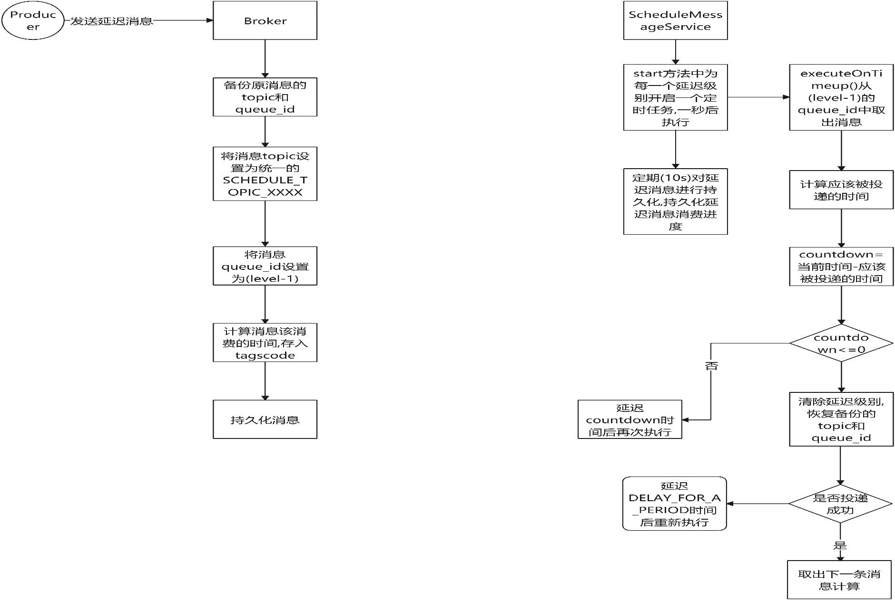
RocketMQ延迟消息
Notes:
CommitLog的putMessage方法中调用Message. getDelayTimeLevel() 获取Producer设置的延迟级别,如果延迟级别大于0则走延迟逻辑, 将消息原来的topic与queue_id备份后,使用 TopicValidator.RMQ_SYS_SCHEDULE_TOPIC替换原topic,使用level-1的结果替换原queue_id, CommitLog. checkMessageAndReturnSize() 计算tagscode,值为消息应该被投递的时间, 消息投递时间 = 消息存储时间+延迟时间
调度: DefaultMessageStore启动时调用load,内部调用scheduleMessageService.load() 完成延时消息消费进度加载和delayLevel的加载:先从指定路径configFilePath方法获取消息进度持久化存储路径，ScheduleMessageService中延时消息持久化路径存储路径代码在StorePathConfigHelper#getDelayOffsetStorePath中， 对应到物理机中路径就是${user.home}/store/config/delayOffset.json 内容，key为延时级别，value为消费进度
遍历延时级别map，为每个延时级别创建一个DeliverDelayedMessageTimerTask定时任务，并设置指定offset，第一次调度延时为FIRST_DELAY_TIME，即1s
每隔10秒持久化延时消息消费进度
DeliverDelayedMessageTimerTask的任务执行方法executeOnTimeup中
producer端设置消息delayLevel延迟级别，消息属性DELAY中存储了对应了延时级别
broker端收到消息后，判断延时消息延迟级别，如果大于0，则备份消息原始topic，queueId，并将消息topic改为延时消息队列特定topic(SCHEDULE_TOPIC)，queueId改为延时级别-1
mq服务端ScheduleMessageService中，为每一个延迟级别单独设置一个定时器，定时(每隔1秒)拉取对应延迟级别的消费队列
根据消费偏移量offset从commitLog中解析出对应消息
从消息tagsCode中解析出消息应当被投递的时间，与当前时间做比较，判断是否应该进行投递
若到达了投递时间，则构建一个新的消息，并从消息属性中恢复出原始的topic，queueId，并清除消息延迟属性，从新进行消息投递

Slide 11
